Slide 1


Отчет об участии в реализации Федеральной пилотной площадки федерального государственного бюджетного образовательного учреждения дополнительного профессионального образования «Институт развития профессионального образования»
ГБПОУ «ВОЛГОГРАДСКИЙ СТРОИТЕЛЬНЫЙ ТЕХНИКУМ»
Заместитель директора
по учебно-методической работе
ГБПОУ «Волгоградский
строительный техникум»
Гусакова Т. Н.

Slide 2
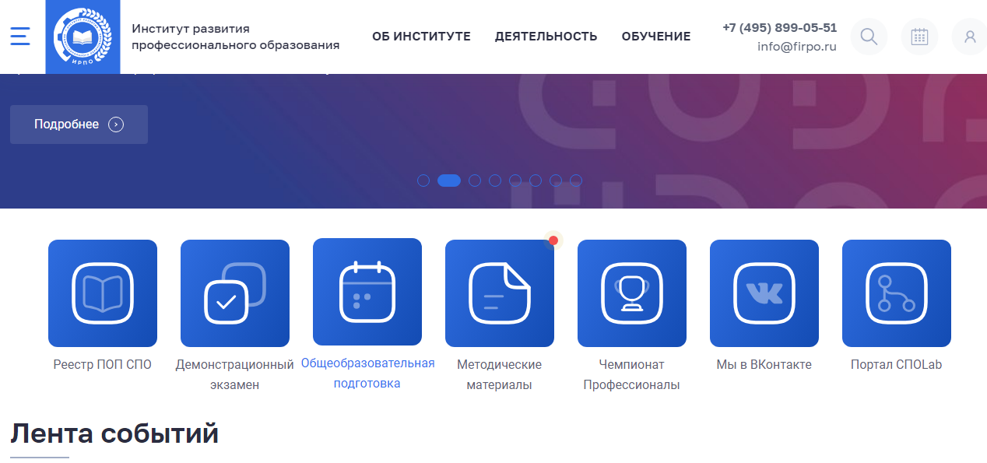

Slide 3
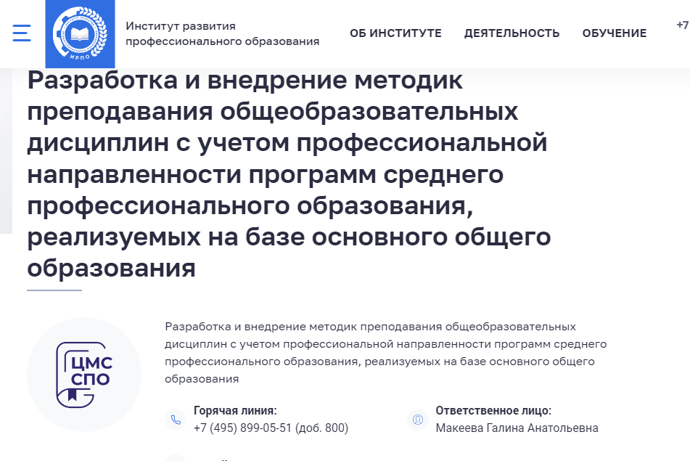

Slide 4
Цель проекта:
Разработка и внедрение в образовательные организации, реализующие образовательные программы среднего профессионального образования, методики преподавания общеобразовательных дисциплин с учетом профессиональной направленности программ среднего профессионального образования, реализуемых на базе основного общего образования, предусматривающие интенсивную общеобразовательную подготовку обучающихся с включением прикладных модулей, соответствующих профессиональной направленности, в т.ч. с учетом применения технологий дистанционного и электронного обучения.

Slide 5
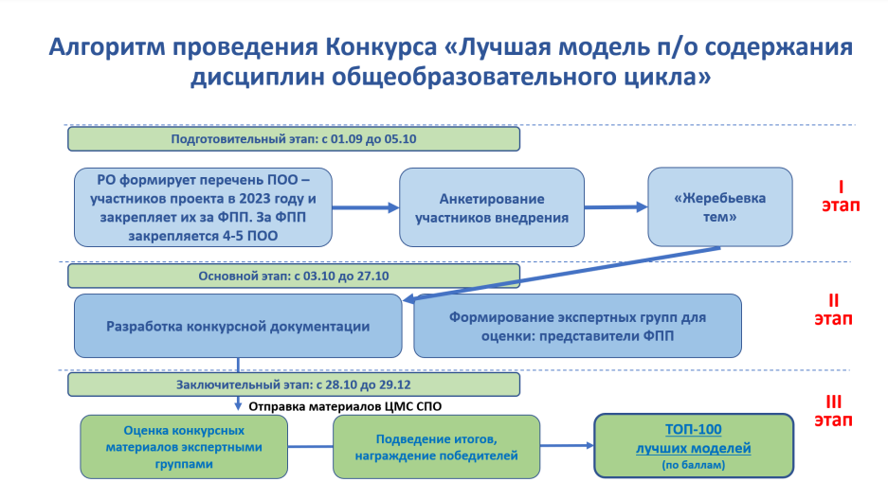

Slide 6
Преемственность общеобразовательной подготовки и ОП СПО
Вид деятельности | ПК | Планируемые результаты | Профстандарт | ОД | Темы/раздела дисциплины ОПД и МДК
В соответствии с ФГОС СПО | В соответствии с ФГОС СПО | В соответствии с ПООП | Соответствие трудовых функций | Перечень ОД, планируемые результаты которых участвуют в формировании вида деятельности | Формирование междисциплинарных связей
ФГОС СОО
ФГОС СПО
ПООП
Профстандарт

